Slide 1
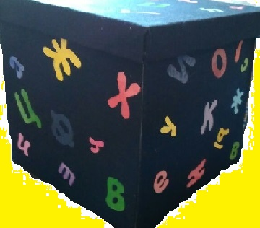
Районный конкурс «Ярмарка педагогических идей - 2019»
Номинация «Мастерская педагога»
Многофункциональное дидактическое
пособие по развитию речи
«Сундучок - речевичок»

Slide 2
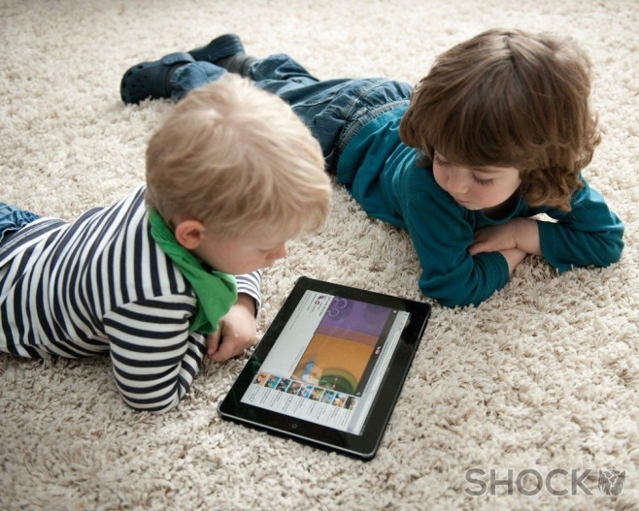
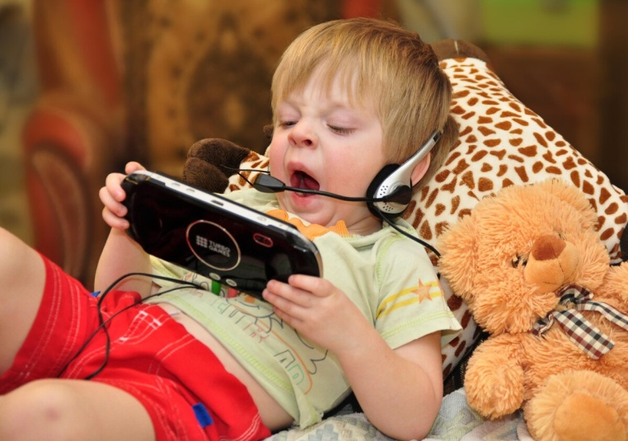
Актуальность
В век социальных сетей и информационных технологий почти в каждой семье есть гаджеты. В чем плюсы гаджетов? Они облегчают нам жизнь и дают мгновенный доступ к информации, причем дети осваивают технику быстрее, чем взрослые - едва ли не с пеленок. Помимо удобства, это еще модно и доступно.
Минусы - развитие ребенка в этот момент ограничивается мелкой моторикой и визуальными впечатлениями. И самое важное, закрывается интерес к другим сферам - сенсорным этапам восприятия. В последствии чего у детей снижается потребность к разговору, к новым открытиям, ухудшается зрение, воображение, мышление.

Slide 3
ТНР
Особой категорией детей, у которых диагностируются отклонения в развитии (ОВЗ) являются дети с тяжелыми нарушениями речи (ТНР).
Диагноз «ТНР» относится к детям:
с ограниченным и слабым словарным запасом;
с неполноценностью грамматической, лексической и звуковой сторон речи;
с ограниченностью мышления и воображения;
с отсутствием навыка общения;
с трудностями в письме и чтении.
Распространенными видами тяжелых нарушений речи являются: алалия, дислалия, дизартрия.

Slide 4
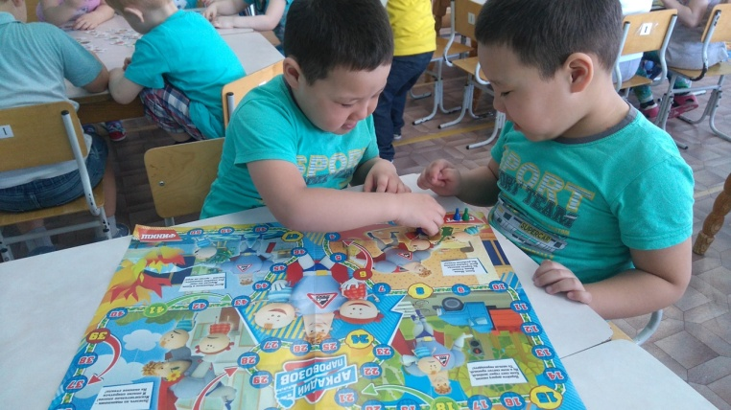
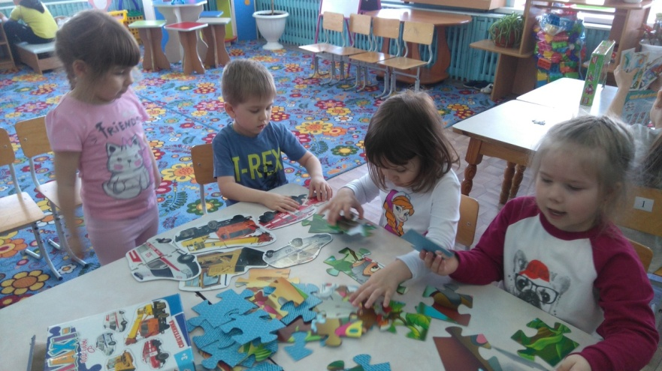
Игра - тот или иной вид этого действия, как совокупность определенных приемов, правил
Дидактические игры — это разновидность игр с правилами, специально создаваемых педагогикой в целях обучения и воспитания детей.

Slide 5
Проблема:
играя в настольные, дидактические игры у детей быстро пропадает интерес к ним, они не хотят играть до конца игры, уходят.
Вопрос: что мне сделать, что бы интерес к дидактическим играм не пропал, а наоборот привлечь детей к игре, поднять настроение, но и способствовать познавательному и речевому развитию дошкольников?

Slide 6
Для оптимизации педагогического процесса по развитию речи и создания хорошего настроения мной было придумано и создано многофункциональное дидактическое пособие по развитию речи «Сундучок - речевичок».

Slide 7
Целью многофункционального дидактического пособия по развитию речи «Сундучок – речевичок» является: способствовать познавательному и речевому развитию дошкольников через дидактические игры.
Задачи:
В работе с детьми многофункциональное дидактическое пособие решает следующие задачи: обогащение словаря дошкольников и активизация словарного запаса; развитие грамматического строя речи; формирование звуковой культуры речи; формирование и развитие связной речи; гимнастика артикуляционного аппарата; развитие внимания, памяти, мышления, воображения.

Slide 8
«Сундучок-речевичок»

Slide 9
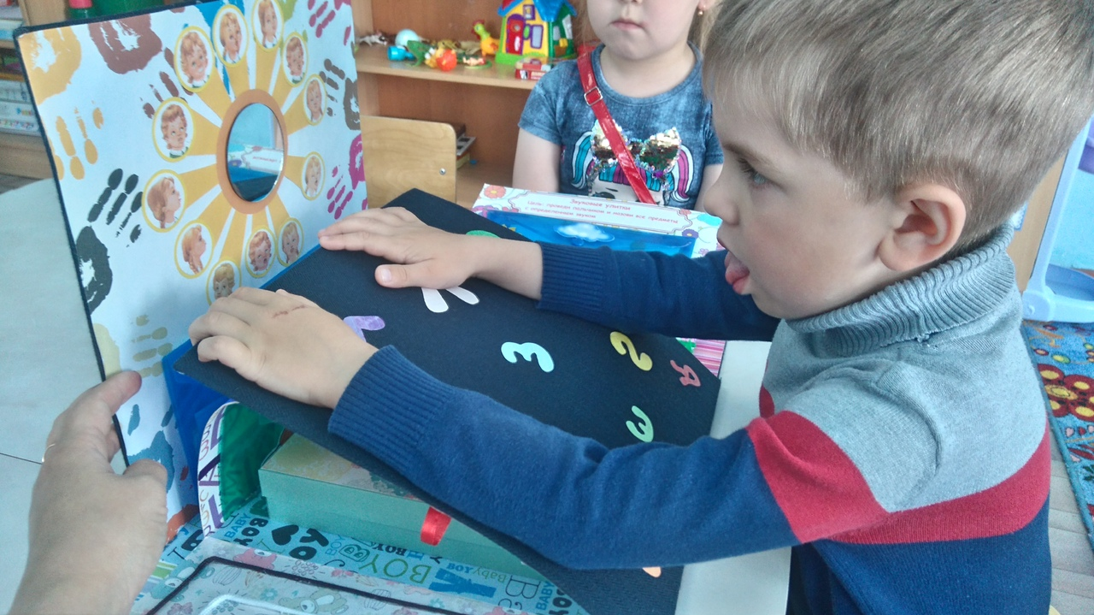
В сундучке – речевичке находятся следующие дидактические игры для группового и индивидуального использования:
1. Артикуляционная гимнастика на каждый день «Неделька».
Цель - выработка правильных движений артикуляционных органов, необходимых для правильного звукопроизношения, а также укрепление мышц лица, языка, губ, мягкого неба.
.

Slide 10
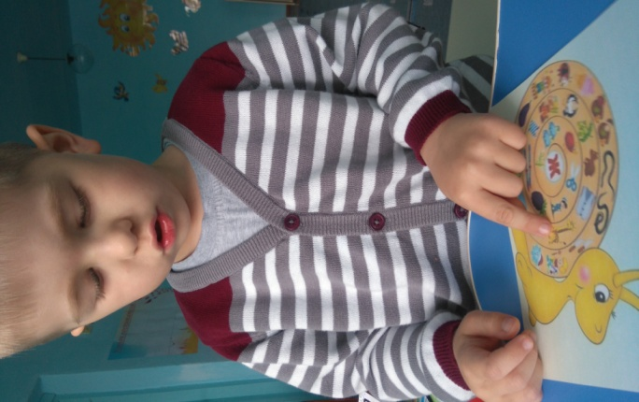
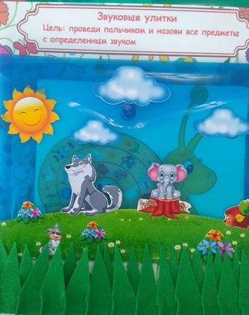
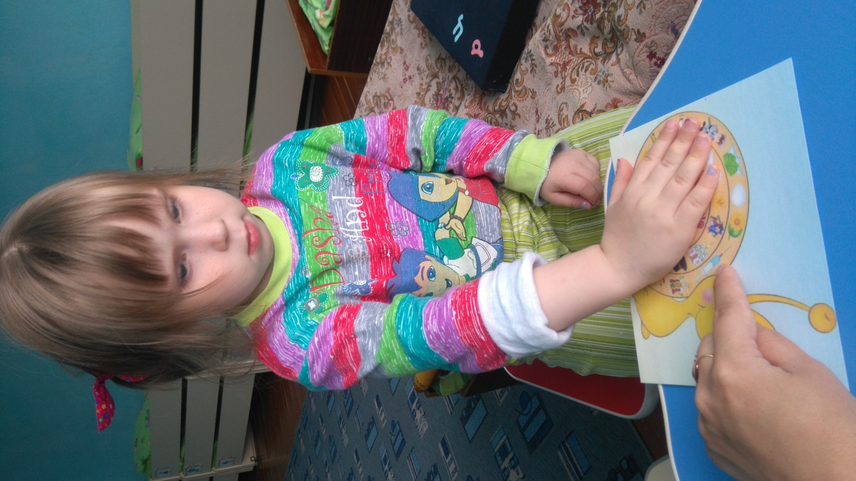
2. Речевая дидактическая игра «Звуковые улитки»
Цель – автоматизация звуков у детей. Ход игры: ребенок называет картинки, чётко проговаривая поставленные звуки и правильно согласовывая существительные с числительными. Сказал правильно - закрыл картиночку.

Slide 11
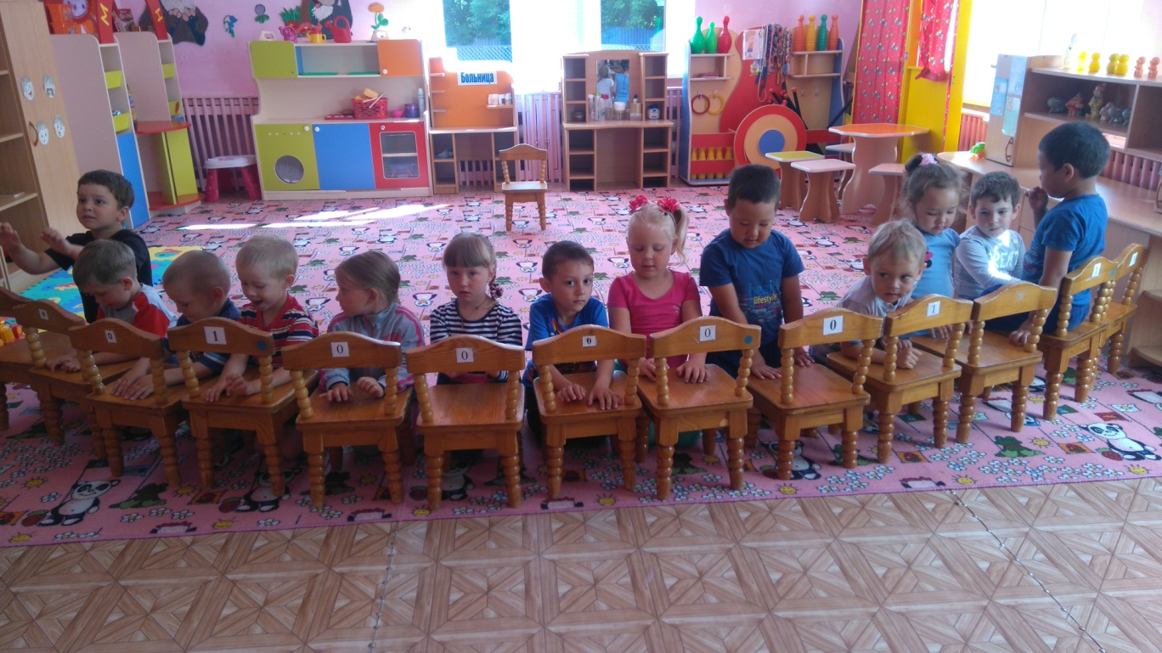
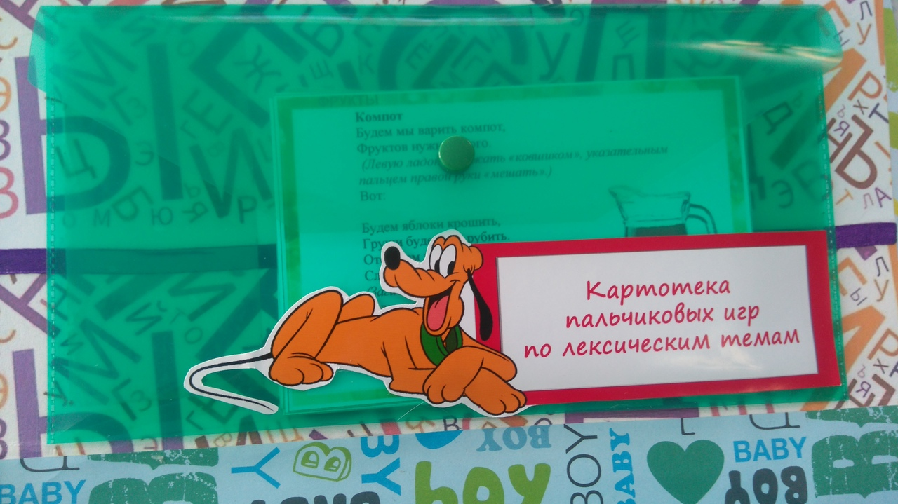
3. «Пальчиковые игры» по темам недели
Цель – развитие мелкой и общей моторики пальцев рук, запоминание стишков, развития речи, памяти, воображения.

Slide 12
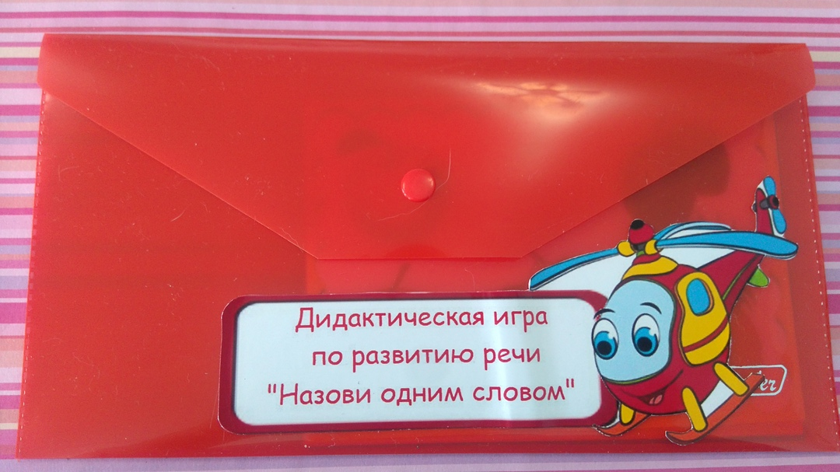
4. Дидактическая игра «Назови одним словом»
Цель игры — закрепить обобщающие понятия: мебель, посуда, насекомые, животные, птицы, рыбы, грибы, растения, транспорт, овощи, фрукты, игрушки и прочее.

Slide 13
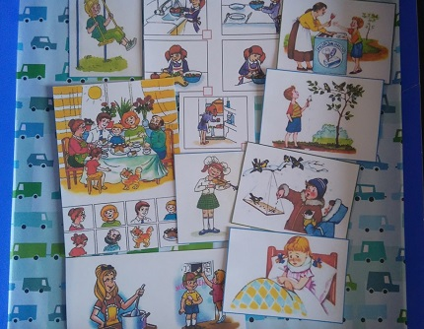
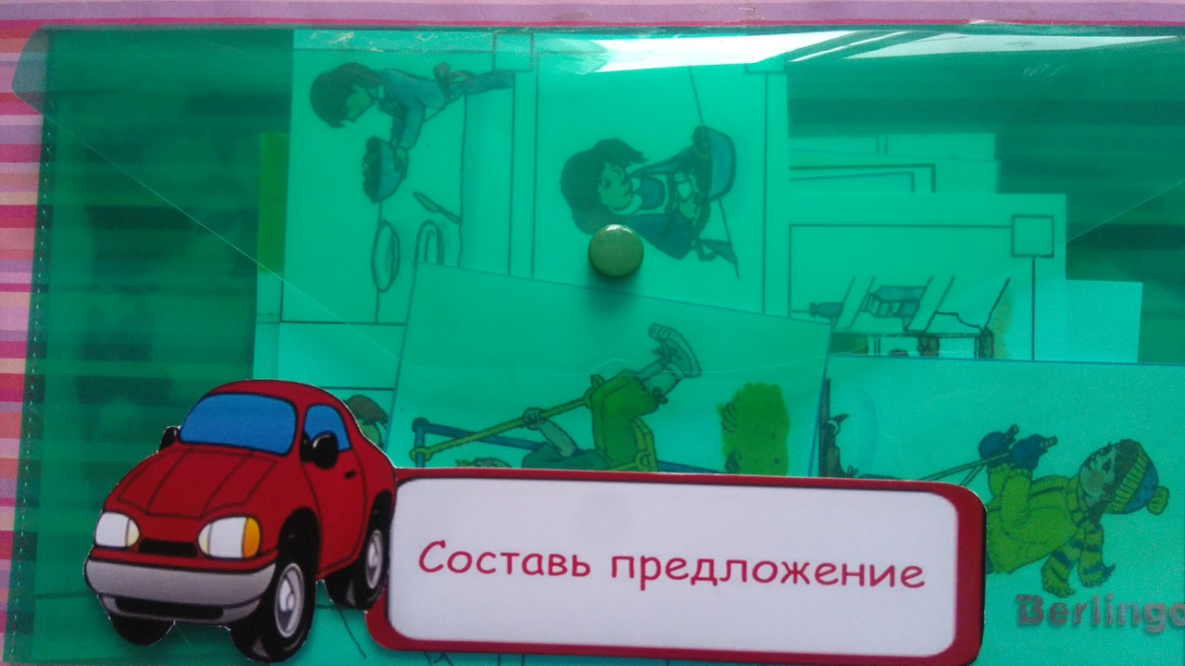
5. Дидактическая игра «Составь предложение по картинке»
Цель - развитие лексико-грамматических средств языка. Предлагаем ребенку посмотреть, затем описать картинку, если ребенок затрудняется нужно спросить ребенка : "Что делает девочка или мальчик?" и т.д.

Slide 14
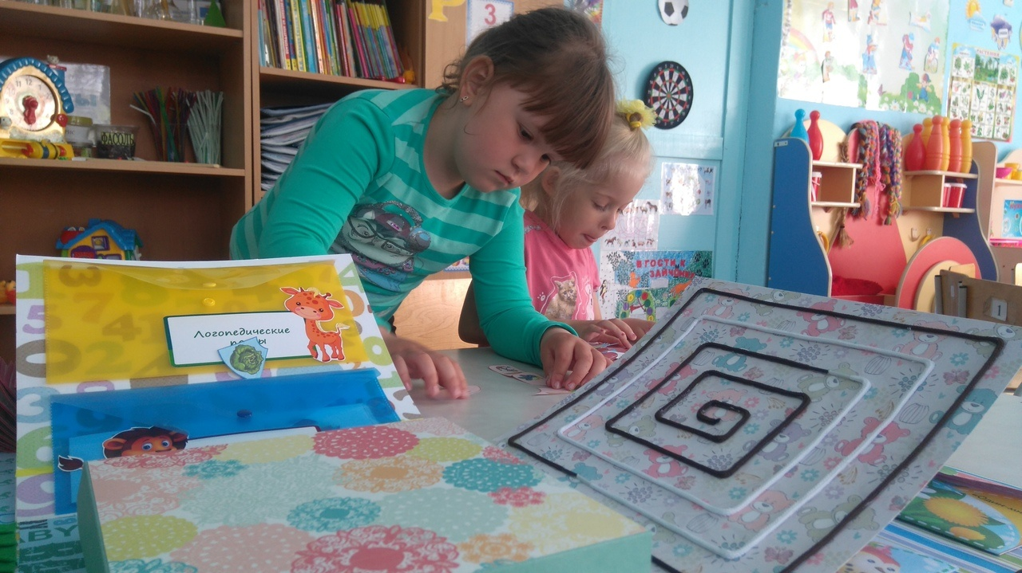
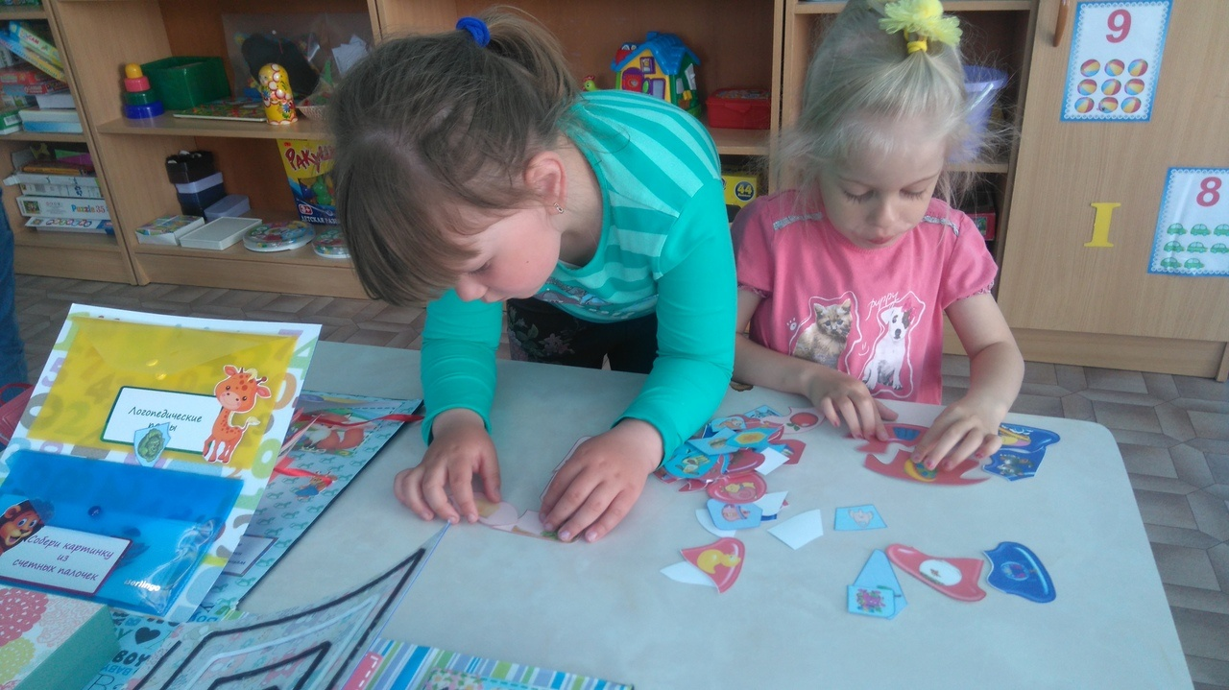
6. Логопедические пазлы «Звук называй – букву собирай»
Цель - становление аналитико-синтетического умения определять первый звук в слове; формирование умения соотносить звук и соответствующую букву; формирование зрительного образа буквы.

Slide 15
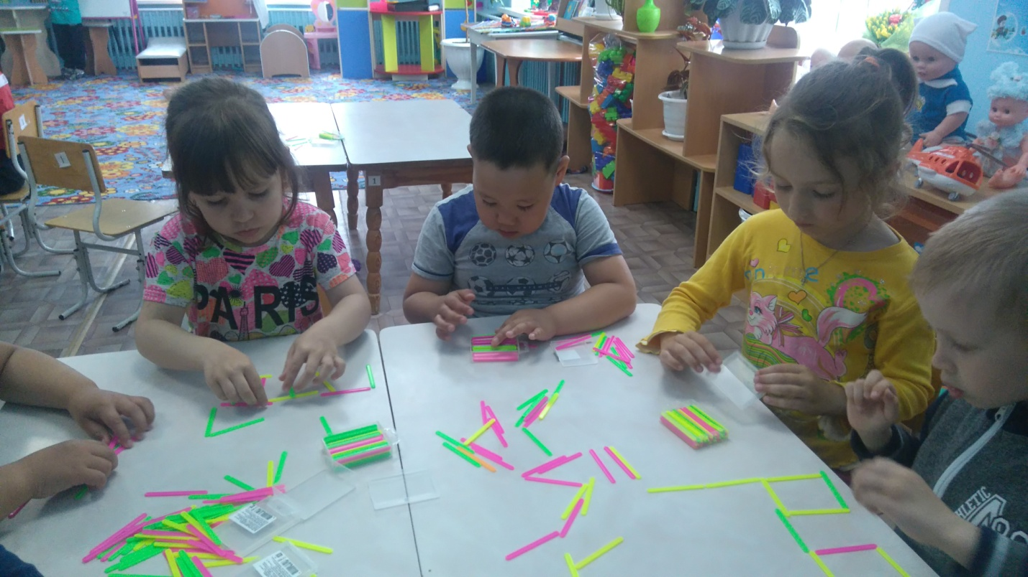
7. Дидактическая игра «Собери картинку из счетных палочек»
Дидактическая игра «Собери картинку из счетных палочек». Цель – развитие логического мышления, мелкой моторики пальцев. Детям предлагается глядя на картинку, собрать различные предметы.

Slide 16
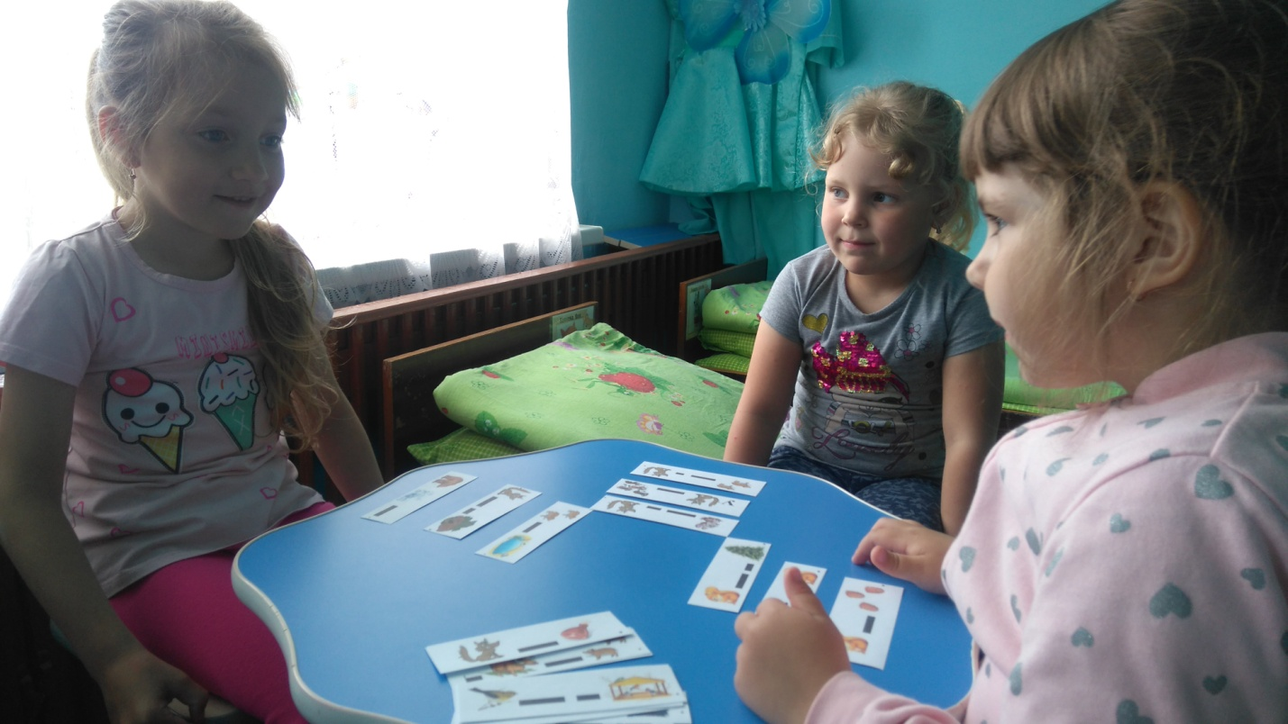
9. Веселые скороговорки по мнемотаблицам
Цель - развить артикуляционный аппарат, сделать речь понятной и четкой. Формировать критическое отношение к собственной речи, внимательное проговаривание окончаний слов, выдерживание единого ритма.

Slide 17
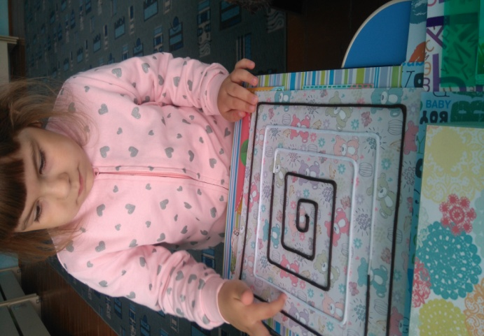
10. Игра «Веселый лабиринт»
Цель – развитие внимания, мелкой моторики.
Ход игры: ребенку предлагается всеми пальчиками рук пройти лабиринт с препятствиями от начала до конца пути.

Slide 18
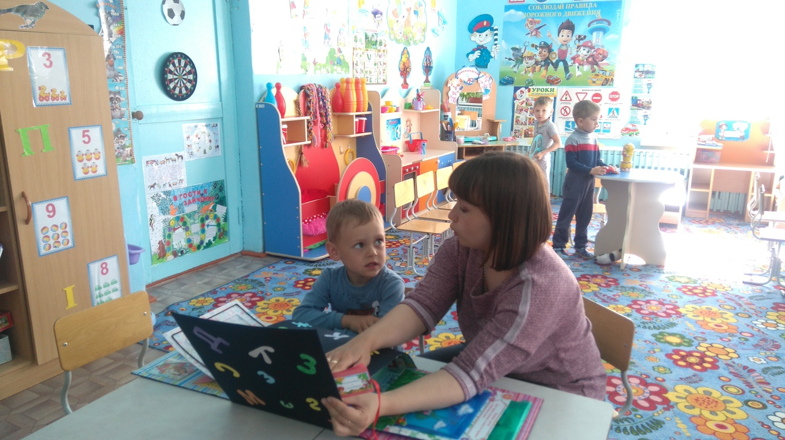
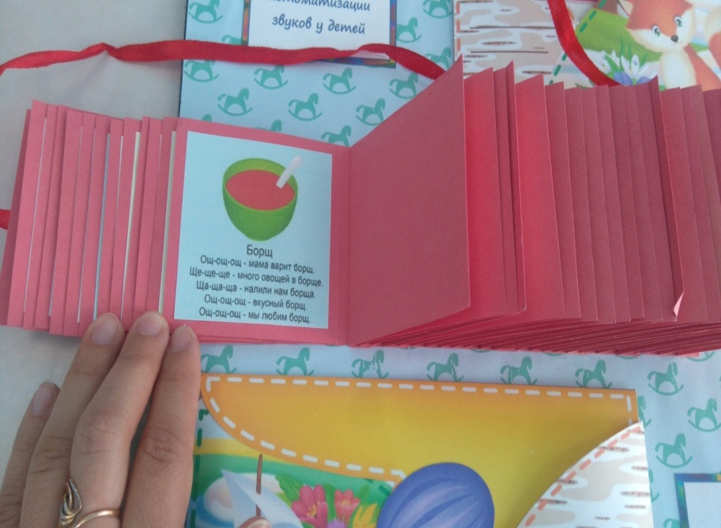
11. Считалочки, скороговорки, чистоговорки
Цель - формировать правильное произношение, артикуляцию, тренировать дикцию. Учить детей быстро и чисто проговаривать труднопроизносимые слова и фразы.

Slide 19
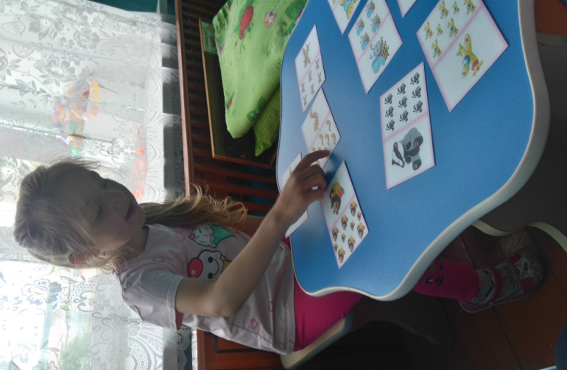
12. Дидактическая игра «Один-много»
Цель - учить детей согласовывать существительные в единственном и множественном числе, закрепление счета в пределах 10, определение большего и меньшего числа.

Slide 20
13. Методы саморегуляции и снятия психоэмоционального напряжения у детей

Slide 21
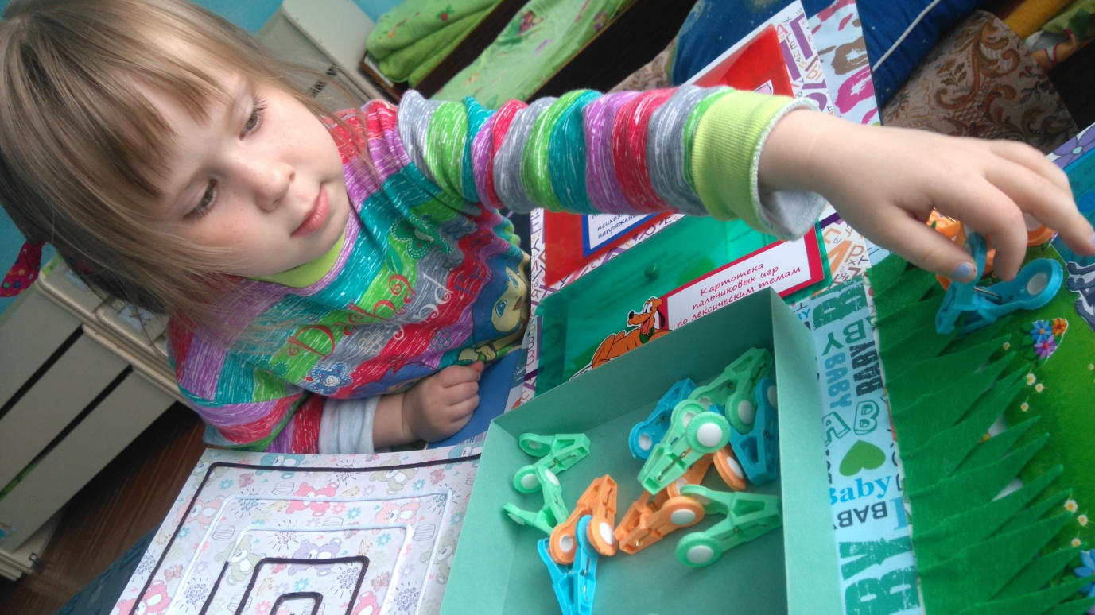
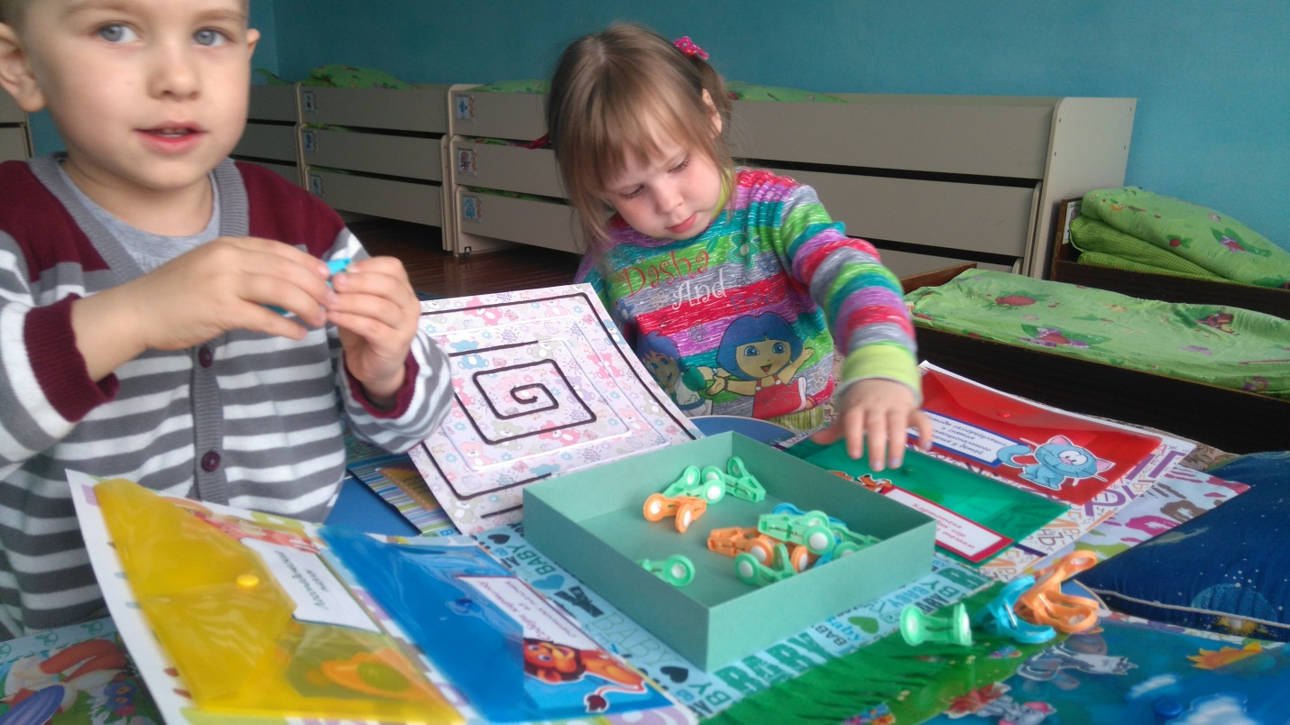
14. Дидактическая игра «Распределение цветочков на лугу»
Цель - способствовать развитию памяти, мышления, логики и мелкой моторики пальцев рук; а так же развитию сенсорного восприятия.

Slide 22
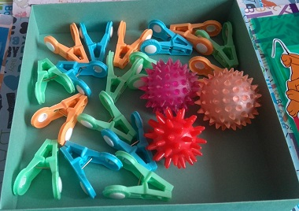
15. «Коробочка с сюрпризом»

Slide 23
16. Изучаем алфавит от «А» до «Я»

Slide 24
Районный конкурс «Ярмарка педагогических идей - 2019»
Многофункциональное дидактическое
пособие по развитию речи
«Сундучок - речевичок»
Спасибо за внимание!

